Slide 1
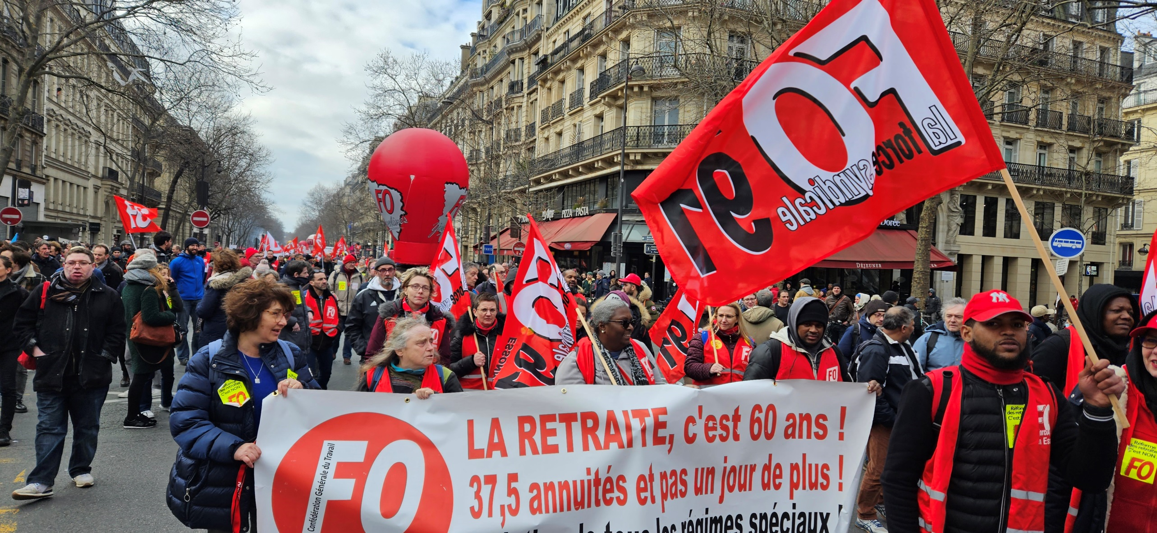
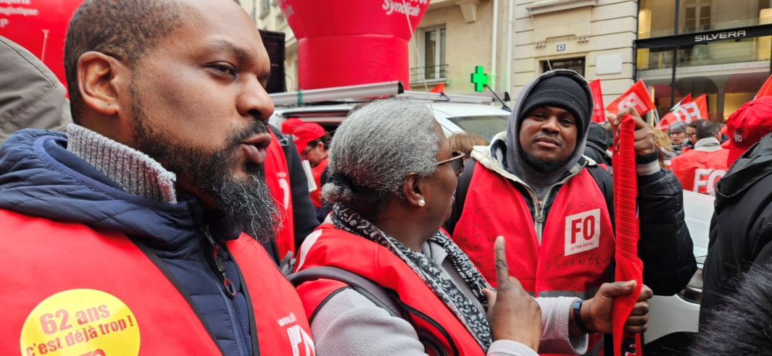
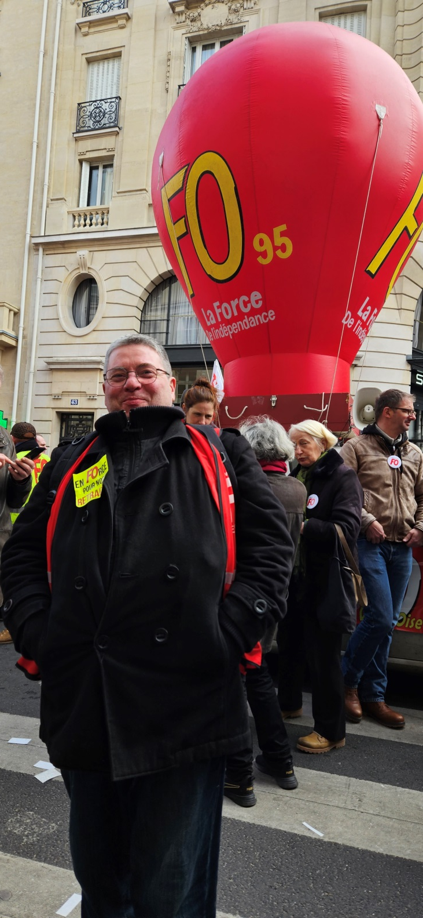
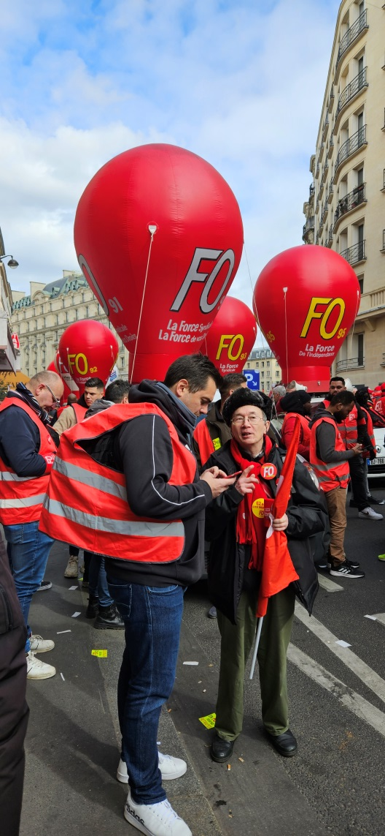
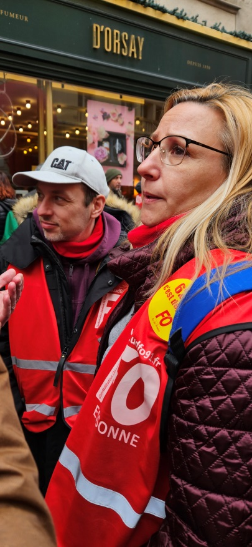
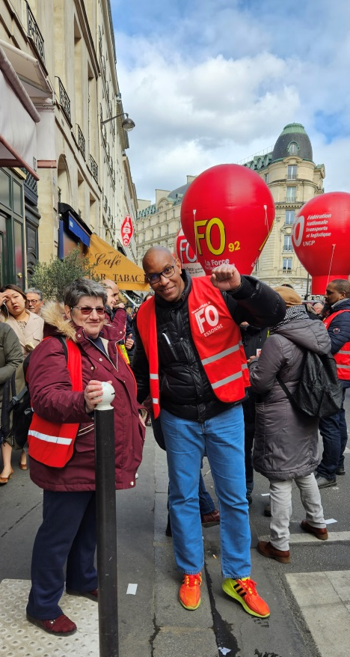
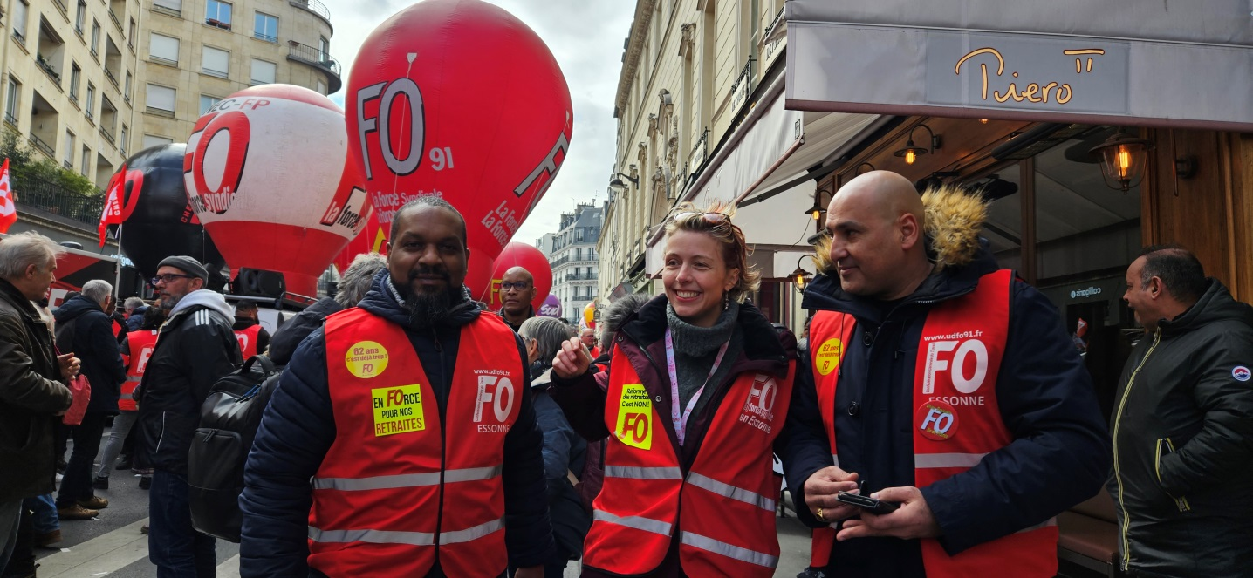
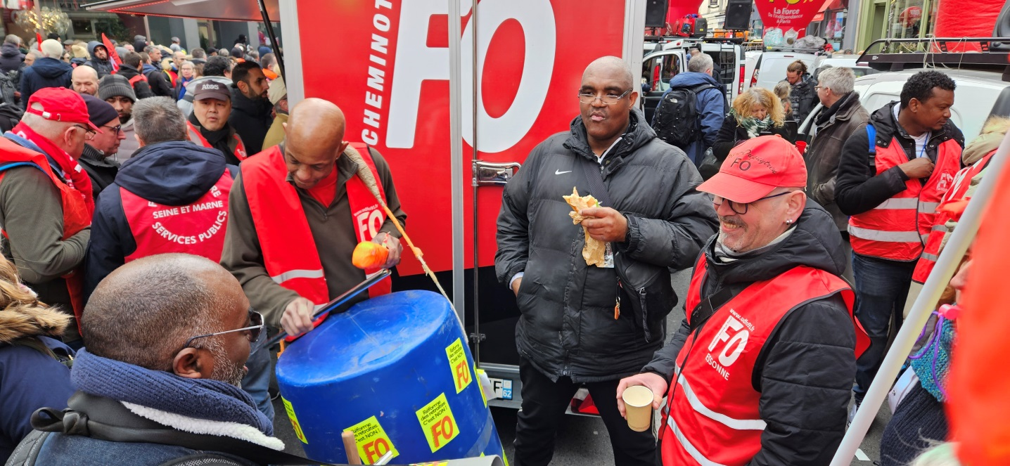
SAMEDI
11 MARS 2023
14h PARIS - REPUBLIQUE
ON
LACHE
RIEN
!
MERCREDI
15 MARS 2023
À PARIS
JEUDI
16 MARS 2023
MEETING
18h FAC d’EVRY
TOUTES LES INFOS SUR : www.udfo91.fr
CONTACT : udfo91@force-ouvriere.fr – 01 60 78 15 57

